Slide 1
MEDIÁLNÍ VZDĚLÁVÁNÍ

Slide 2

Vzdělávací program Jeden svět na školách (JSNS)
audiovizuální výukové materiály
přes 20 let zkušeností
portál JSNS.CZ
stěžejní tematické okruhy: Mediální vzdělávání, Moderní čs. dějiny
k dispozici přes 380 audiovizuálních výukových lekcí
registraci na portále JSNS.CZ má více než 4 000 škol

Slide 3
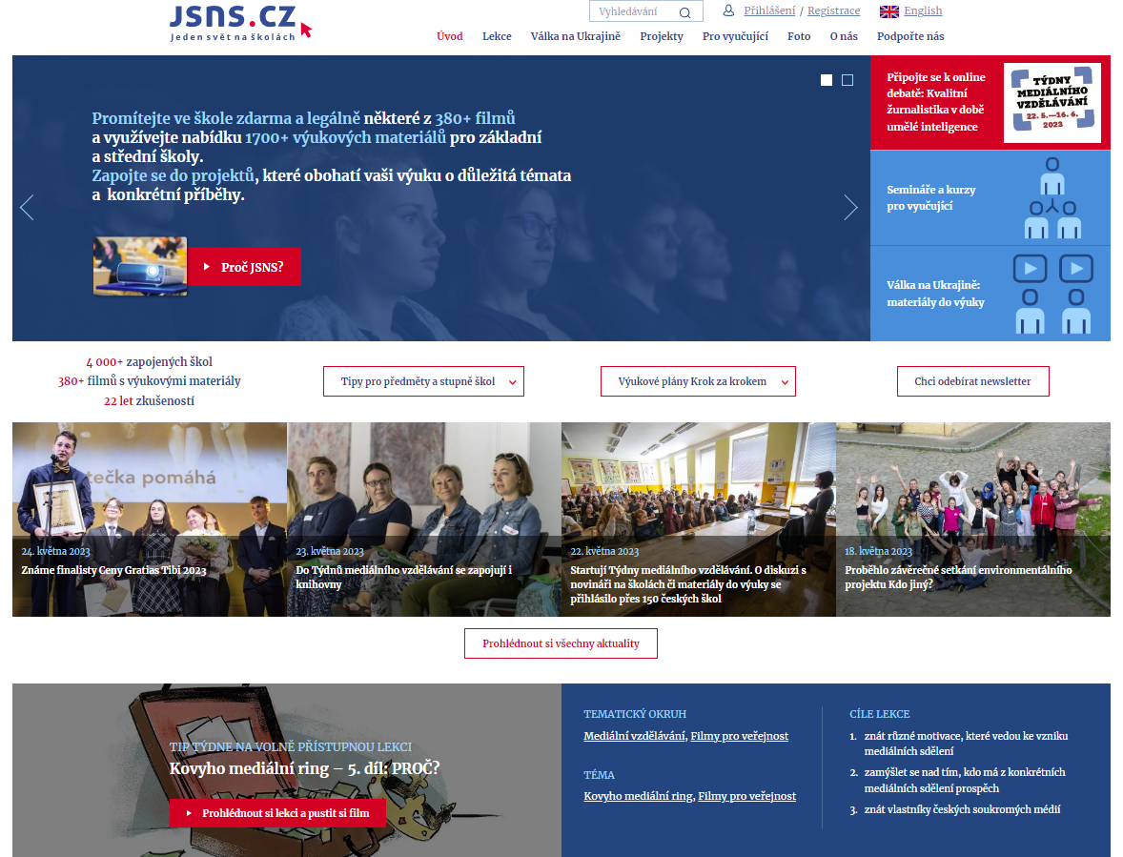

Slide 4
Přístup JSNS k mediálnímu vzdělávání
Uvědomujeme si a zohledňujeme reálné možnosti a odbornou připravenost vyučujících
Je na místě otevřeně pojmenovat, že běžné komunikační platformy dětí a studentů a vyučujících jsou diametrálně odlišné
Klíčová je role vyučujících, potřebují podporu
Školení, kurzy, síť lektorů
Klademe maximální důraz na praktickou využitelnost materiálů a aktivit
Důležitá je forma a atraktivita materiálů
Jednorázové akce na školách nepředstavují systémové řešení

Slide 5
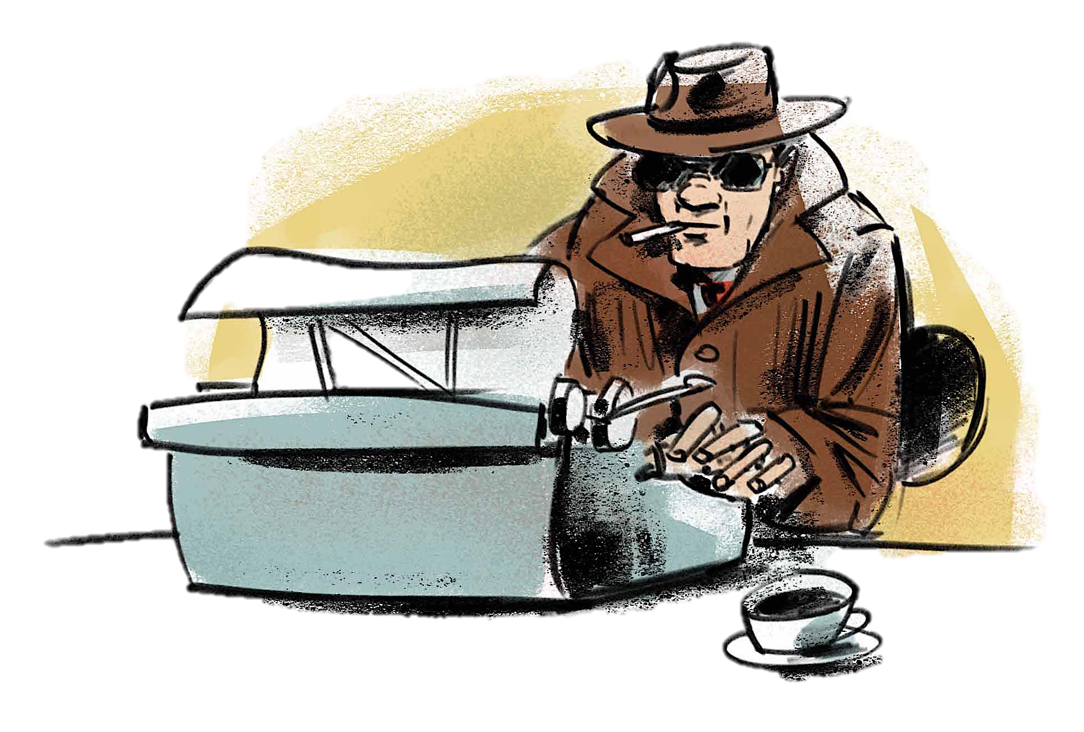
KDO?
  Kdo je autorem nebo tvůrcem mediálního sdělení?
  Jaké informace lze o autorovi nebo tvůrci sdělení dohledat? Kdo má kontrolu nad vznikem a šířením sdělení?

Slide 6
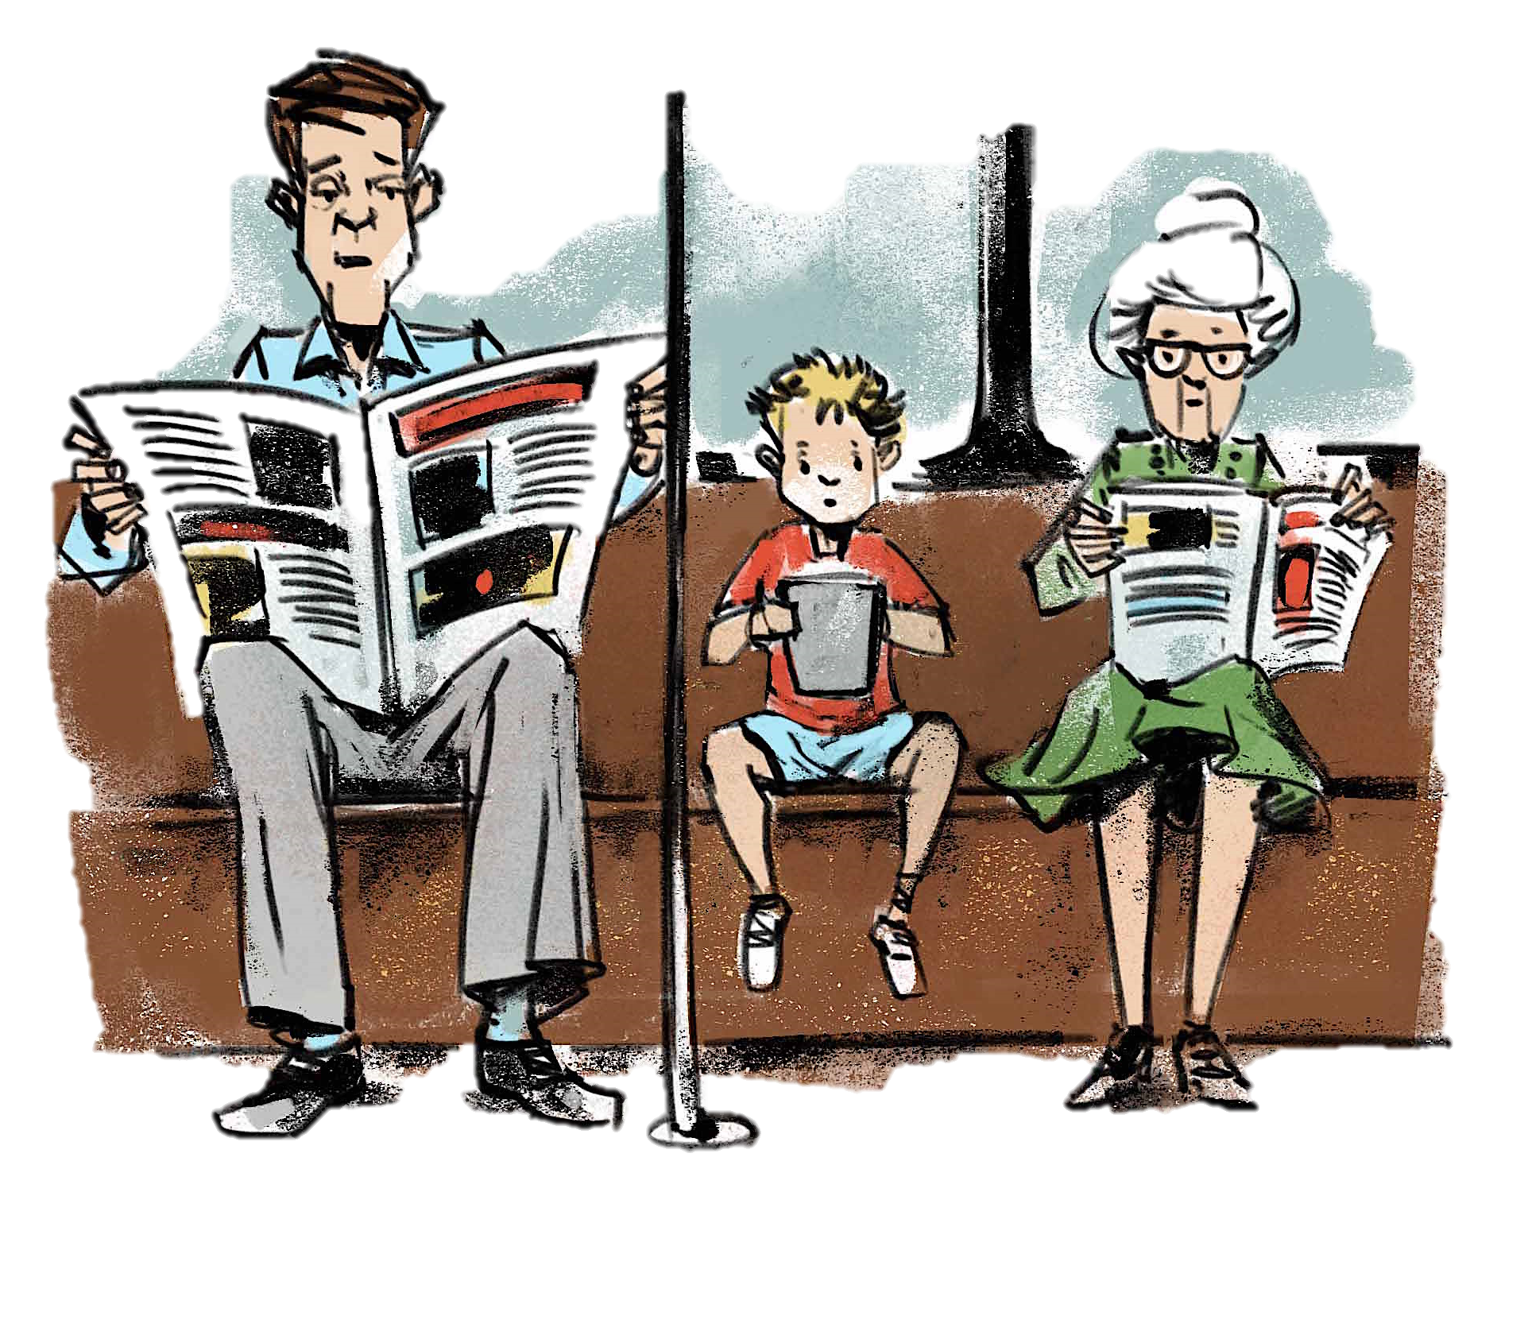
v
KOMU?
  Jaké cílové skupině je mediální sdělení určeno?
  Jakým způsobem se sdělení k příjemcům dostává a jak se případně dále šíří? Jak může sdělení ovlivnit názory, postoje a chování příjemců?

Slide 7
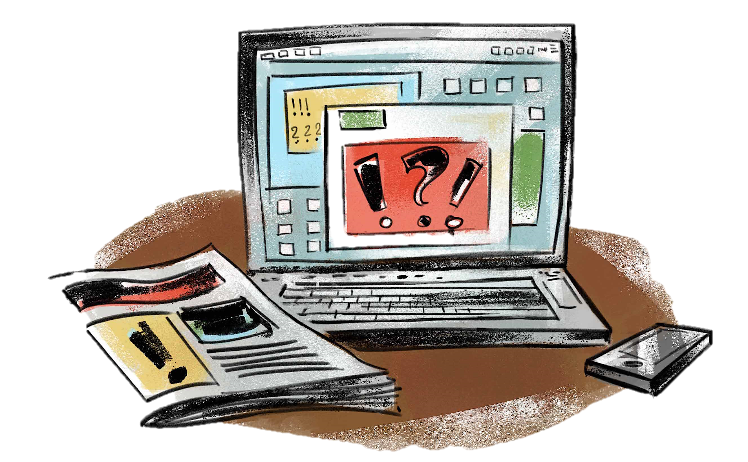
v
CO?
  Co je obsahem mediálního sdělení?
  Jaké názory či hodnoty jsou ve sdělení přítomny?
  Jsou ve sdělení uvedené zdroje a jak se dají obsažené informace ověřit? Jaké informace či vyjádření nejsou ve sdělení zahrnuty?

Slide 8

JAK?
  Jak se mediální sdělení snaží upoutat pozornost?
  Jaký je jazyk aaudiovizuální forma sdělení a proč?
  Jaké emoce může sdělení v příjemcích vyvolat a proč?

Slide 9
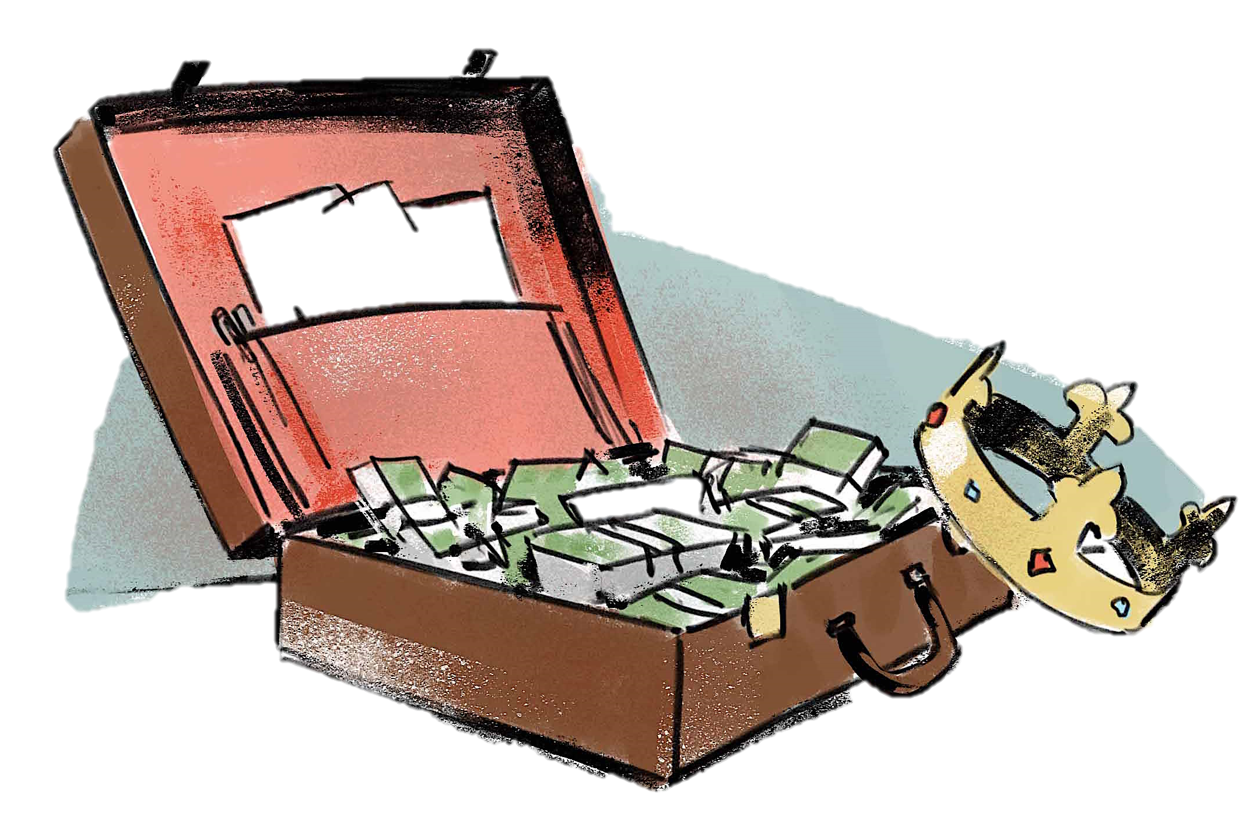
v
PROČ?
  Proč bylo mediální sdělení vytvořeno?
  Kdo má ze sdělení prospěch či užitek?

Slide 10
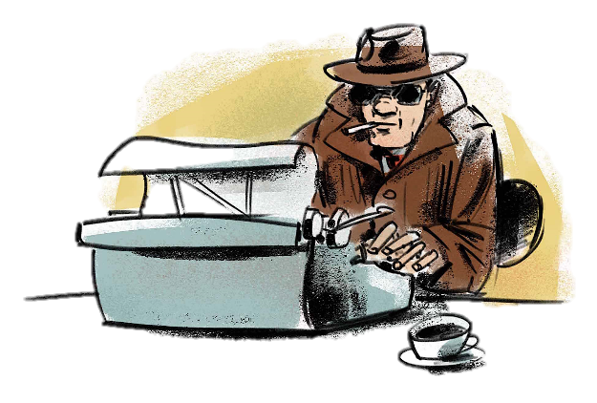
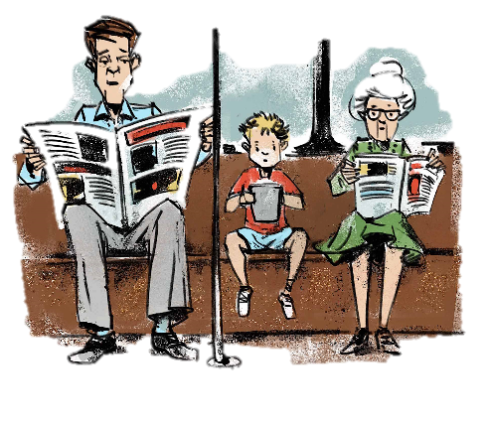
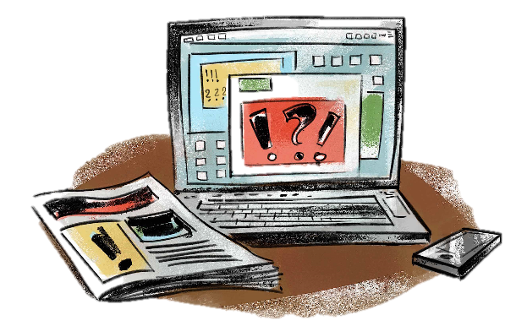


Metodická koncepce
5 klíčových otázek
v
KDO?
  Kdo je autorem nebo tvůrcem mediálního sdělení?
  Jaké informace lze o autorovi nebo tvůrci sdělení dohledat?
  Kdo má kontrolu nad
  vznikem a šířením sdělení?
v
KOMU?
  Jaké cílové skupině je mediální sdělení určeno?
  Jakým způsobem se sdělení k příjemcům dostává a jak se případně dále šíří?
  Jak může sdělení ovlivnit názory, postoje a chování příjemců?
CO?
  Co je obsahem mediálního sdělení?
  Jaké názory či hodnoty jsou ve sdělení přítomny?
  Jsou ve sdělení uvedené zdroje a jak se dají obsažené informace ověřit?
  Jaké informace či vyjádření nejsou ve sdělení zahrnuty?
v
JAK?
  Jak se mediální sdělení snaží upoutat pozornost?
  Jaký je jazyk aaudiovizuální forma sdělení a proč?
  Jaké emoce může sdělení v příjemcích vyvolat a proč?
PROČ
  Proč bylo mediální sdělení vytvořeno?
  Kdo má ze sdělení prospěch či užitek?

Slide 11

Jak je mediální výchova zahrnuta ve vzdělávacích dokumentech?
Rámcový vzdělávací program pro základní vzdělávání - Průřezové téma mediální výchova
Přínos průřezového tématu k rozvoji osobnosti žáka:
V oblasti vědomostí, dovedností a schopností průřezové téma:
- přispívá ke schopnosti úspěšně a samostatně se zapojit do mediální komunikace
- umožňuje rozvíjet schopnost analytického přístupu k mediálním obsahům a kritického odstupu od nich
- učí využívat potenciál médií jako zdroje informací, kvalitní zábavy i naplnění volného času
- umožňuje pochopení cílů a strategií vybraných mediálních obsahů
- vede k osvojení si základních principů vzniku významných mediálních obsahů (zejména zpravodajských)
- umožňuje získat představu o roli médií v klíčových společenských situacích a v demokratické společnosti vůbec (včetně právního kontextu)
- vytváří představu o roli médií v každodenním životě v regionu (v lokalitě)
- vede k rozeznávání platnosti a významu argumentů ve veřejné komunikaci
- rozvíjí komunikační schopnost, zvláště při veřejném vystupování a stylizaci psaného a mluveného textu
- přispívá k využívání vlastních schopností v týmové práci i v redakčním kolektivu
- přispívá ke schopnosti přizpůsobit vlastní činnost potřebám a cílům týmu
V oblasti postojů a hodnot průřezové téma:
- rozvíjí citlivost vůči stereotypům v obsahu médií i způsobu zpracování mediálních sdělení
- vede k uvědomování si hodnoty vlastního života (zvláště volného času) a odpovědnosti za jeho naplnění
- rozvíjí citlivost vůči předsudkům a zjednodušujícím soudům o společnosti (zejména o menšinách) i jednotlivci
- napomáhá k uvědomění si možnosti svobodného vyjádření vlastních postojů a odpovědnosti za způsob jeho formulování a prezentace

Slide 12
Rámcový vzdělávací program pro gymnázia - Průřezové téma mediální výchova
Charakteristika průřezového tématu
Zařazení průřezového tématu Mediální výchova do RVP G vychází z toho, jakou povahu má současná společnost. Klíčovým jevem současnosti je obohacení života o proces „medializace“, tedy o skutečnost, že velká většina informací je zprostředkována masovými médii, jejichž produkce má svou vlastní logiku, své zákonitosti – a ty je třeba
znát a rozeznávat. V úhrnu všech komunikačních aktivit neustále vzrůstá podíl těch, jež jsou stimulovány, vynucovány a zajišťovány moderními zprostředkujícími technologiemi – jinými slovy, že neustále stoupá účast jednotlivců i skupin na mediální komunikaci. Poznávání světa i rozhodování v rozmanitých životních situacích od intimního života až po
volební chování se děje – mimo jiné – pod jistým vlivem sdělení, která nabízejí tzv. masová média. Tato média jsou ale zároveň součástí globalizující se ekonomiky, jejímž podstatným rysem je masový důraz na spotřebu, prožitek a přítomnost – rysy příznačné pro tzv. masovou společnost. To je trend, který s sebou přináší řadu výhod a obohacení,
ale i velké množství rizik (od možné ztráty orientace ve společnosti a v jejích normách a hodnotách až po izolaci a možnost sociopatologického chování). Současná společnost proto vyžaduje, aby se její členové dokázali co nejsamostatněji orientovat v mediální nabídce (od produktů „tradičních“ masových médií po možnosti „nových“ síťových
médií). Tento požadavek je natolik silný a významný, že zvládnutí mediální nabídky se stává kompetencí svého druhu. Postavení masových médií a mediální komunikace v životě člověka je zcela zřetelně jedním z faktorů kvality jeho života, faktorem natolik významným, že s médii není možné nakládat toliko intuitivně, nýbrž především poučeně – je třeba
dosáhnout „mediální gramotnosti“. Proto se soustavná příprava na „život s médii“ – tedy mediální výchova – stává samozřejmou a běžnou součástí vzdělávání ve všech vyspělých společnostech. Současný člověk musí být vybaven poznatky a dovednostmi, které mu umožní orientovat se v masově mediální produkci, využívat ji, ale nepodléhat jí.
Mediální gramotnost představuje soubor poznatků a dovedností, které člověku umožňují nakládat s mediální produkcí, jež se mu nabízí, účelně a poučeně, dovoluje mu média využívat ku svému prospěchu a dává mu nástroje, aby dokázal ty oblasti mediální produkce, které se jím snaží skrytě manipulovat, odhalit.
Mediální výchova zahrnuje dvě základní oblasti:
vědomostní
dovednostní

Slide 13
Rámcový vzdělávací program pro střední odborné vzdělávání
Průřezové téma Občan v demokratické společnosti
Obsah tématu a jeho realizace (např. RVP Strojírenské práce)
Výchova k odpovědnému a aktivnímu občanství v demokratické společnosti zahrnuje vědomosti a dovednosti z těchto oblastí:
− osobnost a její rozvoj;
− komunikace, vyjednávání, řešení konfliktů;
− společnost – jednotlivec a společenské skupiny, kultura, náboženství;
− stát, politický systém, politika, soudobý svět;
− masová média;
− morálka, svoboda, odpovědnost, tolerance, solidarita;
− potřebné právní minimum pro soukromý a občanský život.
Těžiště realizace průřezového tématu se předpokládá v/ve:
− vytvoření demokratického klimatu školy (např. dobré přátelské vztahy mezi učiteli a žáky a mezi žáky navzájem);
− náležitém rozvržení prvků průřezového tématu do jednotlivých částí školního vzdělávacího programu včetně plánované činnosti žáků mimo vyučování;
− cílevědomém úsilí o dobré znalosti a dovednosti žáků, které jsou nezbytně potřebné pro informované a odpovědné občanské a jiné rozhodování a jednání; tyto vědomosti a dovednosti budou žáci nejvíce získávat ve vyučovacích předmětech zaměřených na výchovu k občanství a společenskovědní vzdělávání, tedy např. v občanské nauce, v základech společenských věd nebo v dějepisu;
− promyšleném a funkčním používání strategií výuky, např. používání aktivizujících metod a forem práce ve výuce, jako je problémové a projektové učení, kooperativní učení, různé diskusní a simulační metody, metody směřující k rozvoji funkční gramotnosti žáků (tj. schopnost číst textový materiál s porozuměním, interpretovat jej, hodnotit a používat pro různé účely) atp.;
− realizaci mediální výchovy.

Slide 14
Výzkumy
DALŠÍ AKTIVITY
Zjišťují stav výuky mediální výchovy na českých školách a mediální gramotnost žáků.
Výuka mediální výchovy na středních školách (2017)
Mediální gramotnost středoškoláků a jejich postoje k médiím (2018)
Stav výuky mediální výchovy na středních školách (2018)
Školní metodici prevence na ZŠ a SŠ a téma „Bezpečnost v kyberprostoru“ (2020)
Vyučující v epidemii covid-19 (2021)
Mediální gramotnost žáků základních a středních škol (2022/2023)
Stav mediálního vzdělávání na základních a středních školách (2023)

Slide 15

Mediální gramotnost žáků základních a středních škol
O výzkumu 2
Metodika vzorku 3
Struktura vzorku 4
Hlavní zjištění z celého výzkumu (včetně porovnání s výsledky z roku 2018) 6
Mediální gramotnost žáků a studentů (skór mediální gramotnosti) 14
Sebehodnocení mediální gramotnosti 18
1. Znalosti a dovednosti žáků týkající se médií: testové úlohy 23
1.1 Znalost médií, jejich vlastníků a mediální legislativy 24
1.2 Obsah zobrazovaný na internetu 51
1.3 Analýza konkrétních mediálních sdělení 57
2. Uživatelské dovednosti žáků na počítači a chytrém telefonu 76
3. Chování žáků na internetu 84
4. Postoje žáků k médiím a jejich roli v demokratické společnosti 95
4.1 Média, novináři a etická pravidla 96
4.2 Důvěra médiím 100
4.3 Názory na působení médií v demokratické společnosti 106
4.4 Nepravdivé zprávy, hoaxy a dezinformace 124
PŘÍLOHY: Dotazník v plném znění 127

Slide 16
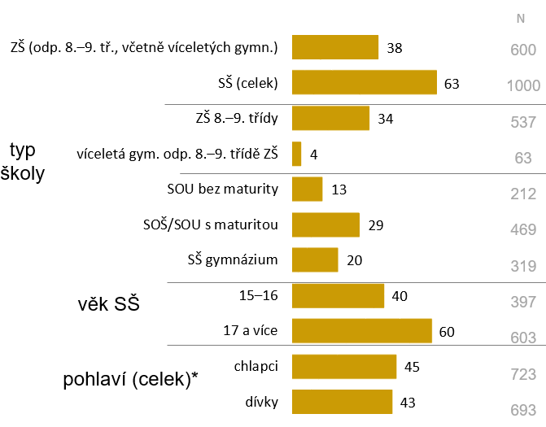
Struktura vzorku
podíly v %
Data byla dovážena tak, aby reprezentovala strukturu základního souboru populace žáků 8. a 9. tříd základních škol, žáků víceletých gymnázií odpovídajících 8. a 9. třídě základní školy z hlediska pohlaví, typu školy a regionu bydliště. Bylo získáno 615 dotazníků a dováženo na požadovaných 600.
Soubor středoškoláků byl rovněž dovážen tak, aby reprezentoval strukturu základního souboru populace středoškoláků z hlediska pohlaví, věku, typu školy a regionu bydliště. Bylo získáno 1080 dotazníků a dováženo na požadovaných 1000.
* 7 % nechtělo sdělit pohlaví,
5 % uvedlo nebinární / jiné
Notes:
u

Slide 17
Hlavní zjištění
Celkově klesá důvěra středoškoláků v média. Jsou přesvědčeni o manipulativnosti sociálních sítí, více vnímají ohrožení demokracie nepravdivými zprávami. Také žáci nejvyšších ročníků základních škol nahlížejí média velmi kriticky.
Úroveň mediální gramotnosti žáků je nízká.
Přibližně tři čtvrtiny žáků a studentů předpokládají silnou přesvědčovací efektivitu sociálních sítí a domnívají se, že se jimi většina Čechů nechá snadno zmanipulovat. S tímto tvrzením souhlasí 75% středoškoláků a 71% základoškoláků. Velmi kriticky tedy posuzují prostředí, ve kterém tráví tolik času a ze kterého čerpají většinu informací.
Podle většiny z nich by se měly nepravdivé zprávy mazat (SŠ 54%, ZŠ 61%), nebo označovat (SŠ 27%, ZŠ 21%).
65% dotazovaných SŠ / 60% ZŠ sdílí názor, že médiím záleží více na finančním zisku než na kvalitě.
Polovina středoškoláků se domnívá, že velká média záměrně zkreslují nebo zamlčují důležité informace.
Celkově skeptický pohled na média se pak zřejmě projevuje i v tom, že znatelně ubylo mladých lidí, kteří považují nezávislá média za důležitá pro demokracii. O jejich důležitosti je přitom přesvědčeno výrazně více gymnazistů (76%) než učňů (44%). Což je jeden z příkladů značného rozdílu výsledků dle typu škol, tedy mezi gymnázii, středními odbornými školami a odbornými učilišti.
Podobně lze ilustrovat vliv celkové úrovně mediální gramotnosti na odpovědích středoškolských studentů. Nezávislá média považuje za důležitá 85 % respondentů s nejvyšší dosaženou úrovní, ale jen 10 % respondentů s úrovní nejnižší.
Průměrně získané počty bodů (maximum 19, řazeno sestupně):
  žáci víceletých gymnázií (tercie, kvarta) - 12,3 b.
  gymnazisté (kvinta–oktáva) - 12,1 b.
  studenti SOŠ/SOU s maturitou - 9,8 b.
  4. žáci ZŠ (8.a 9. třída) - 9,1 b.
  studenti SOU bez maturity - 8,1 b.
U úloh zařazených ve stejné podobě i v roce 2018 vykazují středoškoláci mírné zhoršení (žáci ZŠ se do výzkumu zapojili poprvé).

Slide 18
Znalosti a dovednosti - mediální gramotnost žáků
průměr
N
9,5
10,2
9,1
12,3
8,1
9,8
12,1
10,4
10
10,2
9,8
600
1000
537
63
212
469
319
397
603
723
693
typ školy
věk SŠ
pohlaví (celek)
v %
Průměrně získané počty bodů (řazeno sestupně):
1. žáci víceletých gymnázií (tercie, kvarta) 12,3 b.
2. gymnazisté (kvinta–oktáva) 12,1 b.
3. studenti SOŠ/SOU s maturitou 9,8 b.
4. žáci ZŠ (8.a 9. třída) 9,1 b.
4. studenti SOU bez maturity 8,1 b.

Slide 19
Uživatelské dovednosti: osobní počítač
Umíš na počítači či notebooku... (q28)
SŠ (celek)
N = 1000
SOU bez maturity, SOŠ/SOU s maturitou, SŠ gymnázium
ZŠ (odp. 8.–9. tř.)
N = 600
ZŠ 8.–9. třídy, víceletá gymnázia odpovídající 8.–9. třídě ZŠ
v %

Slide 20
Uživatelské dovednosti: chytrý telefon
Umíš na chytrém telefonu… (q29)
SŠ (celek)
N = 1000
SOU bez maturity, SOŠ/SOU s maturitou, SŠ gymnázium
ZŠ (odp. 8.–9. tř.)
N = 600
ZŠ 8.–9. třídy, víceletá gymnázia odpovídající 8.–9. třídě ZŠ
v %

Slide 21
Chování na internetu, mediální aktivity žáků
Jak často se věnuješ následujícím aktivitám? (q33)
často (denně až 1x týdně) | pravidelně (alespoň 1x měsíčně)
87 | 94
55 | 81
34 | 65
28 | 61
23 | 53
23 | 50
24 | 46
17 | 41
SŠ (celek) N = 1000
ZŠ (odp. 8.–9. tř.) N = 600
často (denně až 1x týdně) | pravidelně (alespoň 1x měsíčně)
88 | 93
52 | 80
39 | 71
41 | 69
23 | 53
28 | 51
23 | 49
19 | 48
v %

Slide 22
Nejčastěji používané sociální sítě v posledním měsíci
Které sociální sítě jsi v posledním měsíci aktivně používal/a? Z následujícího seznamu vyber maximálně 3, které jsi používal/a nejčastěji, a seřaď je od 1 do 3. Na prvním místě uveď nejpoužívanější sociální síť na druhém druhou nejpoužívanější a třetím třetí nejpoužívanější. Pokud žádnou sociální síť nepoužíváš, vyber možnost Nepoužívám žádnou sociální síť. (q30)
SŠ (celek)
N = 1000
SOU bez maturity, SOŠ/SOU s maturitou, SŠ gymnázium
ZŠ (odp. 8.–9. tř.)
N = 600
ZŠ 8.–9. třídy, víceletá gymnázia odpovídající 8.-9. třídě ZŠ
*2 % Messenger, 1,6 % WhatsApp, 1 % Twitch, ostatní spontánně uvedené sítě jednotlivě využívá méně než 1 % dotázaných.
** 3 % WhatsApp, 1,4 % Twitch,
1 % Reddit, ostatní spontánně uvedené sítě jednotlivě využívá méně než 1 % dotázaných.
v %, možnost uvést max. 3 sítě
v pořadí dle nejčastějšího užívání.

Slide 23
Postoje žáků k médiím a jejich roli v demokratické společnosti
Postoje žáků k médiím a jejich roli v demokratické společnosti

Slide 24
Názory na manipulativnost sociálních sítí a velkých médií
Do jaké míry souhlasíš či nesouhlasíš s následujícími výroky? (q34)
SŠ (celek)
N = 1000
SOU bez maturity, SOŠ/SOU s maturitou, SŠ gymnázium
ZŠ (odp. 8.–9. tř.)
N = 600
ZŠ 8.–9. třídy, víceletá gymnázia odpovídající 8.–9. třídě ZŠ
v %
2022 | 2022 | typ školy |  |  |  |  | věk SŠ |  | pohlaví (celek)
ZŠ (odp. 8.–9. tř.) | SŠ (celek) | ZŠ 8.–9. třídy | víceletá gym. odp. 8.-9. třídě ZŠ | SOU bez maturity | SOŠ/SOU s maturitou | SŠ gymnázium | 15–16 | 17 a více | chlapci | dívky
v %, součet odpovědí rozhodně + spíše souhlasím
Většina Čechů se nechá snadno zmanipulovat tím, co vidí/čte na sociálních sítích.
Sociální sítě uzavírají lidi v názorových bublinách/táborech.
Velká média včetně veřejnoprávních záměrně zkreslují nebo zamlčují důležité informace.
71 | 75 | 69 | 85 | 66 | 74 | 85 | 78 | 74 | 72 | 78
53 | 64 | 51 | 75 | 51 | 60 | 78 | 65 | 64 | 61 | 60
42 | 49 | 42 | 39 | 54 | 54 | 38 | 50 | 49 | 46 | 47
fialově zvýrazněny rozdíly o 5 % a více v rámci dané skupiny: (sloupce ZŠ x SŠ; chlapci x dívky atd.) v aktuální vlně výzkumu

Slide 25
Ohrožení demokracie v souvislosti s působením médií
Do jaké míry podle tvého názoru ohrožují uvedené jevy demokratické uspořádání české společnosti? (q18)
SŠ (celek)
N = 1000
SOU bez maturity, SOŠ/SOU s maturitou, SŠ gymnázium
ZŠ (odp. 8.–9. tř.)
N = 600
ZŠ 8.–9. třídy, víceletá gymnázia odpovídající 8.–9. třídě ZŠ
v %

Slide 26


Ohrožení demokracie v souvislosti s působením médií
Do jaké míry podle tvého názoru ohrožují uvedené jevy demokratické uspořádání české společnosti? (q18)
2022 | 2022 | 2018 | typ školy |  |  |  |  | věk SŠ |  | pohlaví (celek)
ZŠ (odp. 8.–9. tř.) | SŠ (celek) | SŠ 2018* | ZŠ 8.–9. třídy | víceletá gym. odp. 8.–9. třídě ZŠ | SOU bez maturity | SOŠ/SOU s maturitou | SŠ gymnázium | 15–16 | 17 a více | chlapci | dívky
sloupcová %, součet odpovědí rozhodně + spíše souhlasím
zneužívání shromážděných osobních dat
nepravdivé zprávy na internetu
útoky hackerů
cenzura na sociálních sítích
77 | 75 | 75 | 77 | 81 | 70 | 76 | 77 | 77 | 74 | 75 | 79
65 | 71 | 63 | 64 | 78 | 64 | 68 | 80 | 74 | 69 | 67 | 71
77 | 68 | 61 | 79 | 67 | 73 | 69 | 64 | 69 | 68 | 69 | 75
33 | 47 | 61 | 32 | 46 | 37 | 44 | 58 | 46 | 47 | 47 | 37
fialově zvýrazněny rozdíly o 5 % a více v rámci dané skupiny: (sloupce ZŠ x SŠ; chlapci x dívky atd.) v aktuální vlně výzkumu
* Mírně odlišné znění otázky v roce 2018: U každého z následujících jevů vyberte, nakolik podle vašeho názoru ohrožují demokracii.
N | 600 | 1000 | 1002 | 537 | 63 | 212 | 469 | 319 | 397 | 603 | 723 | 693
změna u SŠ oproti 2018
o 5 % a více

Slide 27
Názory na význam médií pro demokracii, na jejich primární cíle a na vlastnictví médií politiky
Do jaké míry souhlasíš či nesouhlasíš s následujícími výroky? (q14)
2022 | 2022 | 2018 | typ školy |  |  |  |  | věk SŠ |  | pohlaví (celek)
ZŠ (odp. 8.–9. tř.) | SŠ (celek) | SŠ 2018 | ZŠ 8.–9. třídy | víceletá gym. odp. 8.–9. třídě ZŠ | SOU bez maturity | SOŠ/SOU s maturitou | SŠ gymnázium | 15–16 | 17 a více | chlapci | dívky
v %, součet odpovědí rozhodně + spíše souhlasím
Pokud jsou média vlastněna politiky, jsou méně důvěryhodná.
Většině médií záleží více na finančním zisku než na kvalitě publikovaných informací.
Nezávislá média jsou důležitá pro fungující demokracii.
Vlastnictví médií politiky by mělo být zakázáno.
Média nikdy nejsou nestranná, vždy sledují nějaký politický zájem.
Lidé, kteří nesledují zprávy o politice v hlavních médiích, jsou politiky snadněji manipulovatelní.
58 | 66 | 74 | 57 | 71 | 53 | 62 | 80 | 67 | 65 | 64 | 62
59 | 66 | 70 | 59 | 64 | 55 | 67 | 71 | 66 | 66 | 63 | 65
50 | 60 | 74 | 46 | 81 | 44 | 57 | 76 | 59 | 61 | 61 | 52
42 | 50 | 65 | 41 | 57 | 41 | 46 | 60 | 48 | 51 | 49 | 44
39 | 45 | 53 | 39 | 38 | 43 | 45 | 46 | 48 | 43 | 43 | 41
49 | 43 | 47 | 48 | 59 | 31 | 41 | 56 | 45 | 42 | 45 | 47
fialově zvýrazněny rozdíly o 5 % a více v rámci dané skupiny: (sloupce ZŠ x SŠ; chlapci x dívky atd.) v aktuální vlně výzkumu
změna u SŠ oproti 2018
o 5 % a více

Slide 28
Názory na význam médií pro demokracii, na jejich primární cíle a na vlastnictví médií politiky podle skóru mediální gramotnosti
Do jaké míry souhlasíš či nesouhlasíš s následujícími výroky? (q14)
Pokud jsou média vlastněna politiky, jsou méně důvěryhodná.
Většině médií záleží více na finančním zisku než na kvalitě publikovaných informací.
Nezávislá média jsou důležitá pro fungující demokracii.
Vlastnictví médií politiky by mělo být zakázáno.
Média nikdy nejsou nestranná, vždy sledují nějaký politický zájem.
Lidé, kteří nesledují zprávy o politice v hlavních médiích, jsou politiky snadněji manipulovatelní.
v % v dané skupině, součet odpovědí rozhodně + spíše souhlasím

Slide 29
Důvěryhodnost vybraných médií
Do jaké míry jsou pro tebe uvedená média důvěryhodným, nebo nedůvěryhodným zdrojem informací? (q1)
SŠ (celek)
N = 1000
SOU bez maturity, SOŠ/SOU s maturitou, SŠ gymnázium
ZŠ (odp. 8.–9. tř.)
N = 600
ZŠ 8.–9. třídy, víceletá gymnázia odpovídající 8.–9. třídě ZŠ
v %

Slide 30
Preferovaný postup vůči nepravdivým zprávám na internetu
Jak by se podle tvého názoru mělo přistupovat k nepravdivým zprávám (fake news, hoaxy, dezinformace), které se šíří v prostředí internetu? Označ variantu, která nejvíce odpovídá tvému názoru. (q26)
v %
N
600
1000
1002
537
63
212
469
319
397
603
723
693
typ školy
věk SŠ
pohlaví (celek)
změna u SŠ oproti 2018
o 5 % a více

Slide 31
Stav mediálního vzdělávání na ZŠ a SŠ – dosud nepublikovaný výzkum
Hlavní zjištění - ředitelé
Vedení základních (88%) i středních škol (86%) považuje výuku mediální výchovy za důležitou.
Mediální výchova by měla podle většiny respondentů z řad ředitelů a ředitelek základních i středních škol rozvíjet kritické myšlení, naučit žáky vyhledávat a třídit informace a analyzovat mediální sdělení. Velmi důležitým cílem mediální výchovy je i budování odolnosti vůči manipulaci a propagandě a schopnosti bezpečného chování na internetu.
Mediální výchova je ve školách nejčastěji vyučována jako průřezové téma ve více předmětech (zejména v informatice, českém jazyce a občanské výchově/základech společenských věd), druhým obvyklým způsobem výuky mediální výchovy jsou jednorázové akce.
18% základních škol a 11% středních škol mediální výchovu nevyučuje.
Na většině základních i středních škol probíhá výuka mediální výchovy podle individuální koncepce jednotlivých vyučujících jednotnou koncepci na úrovni celé školy uvedla pouze pětina respondentů. Vyučující věnující se mediální výchově se podle vedení většiny škol nezúčastnili žádné vzdělávací akce zaměřené na mediální výchovu. Většina vyučujících si však připravuje materiály k výuce této oblasti sama.
Většina ředitelů a ředitelek základních i středních škol přiznává, že na jejich škole neprobíhá evaluace naplnění doporučených očekávaných výstupů mediální výchovy.
Vedení základních i středních škol by v oblasti mediální výchovy nejvíce uvítalo větší metodickou podporu pro vyučující. Základní školy by dále uvítaly větší objem finančních prostředků na honoráře pro experty. Nejvíce ředitelů a ředitelek škol by jako podporu uvítalo metodickou příručku základů mediální výchovy a tištěné či audiovizuální materiály ke konkrétním tématům. O školení k mediální výchově mají zájem dvě pětiny ředitelů a ředitelek ze základních i středních škol, část z nich by uvítala školení pro celý pedagogický sbor.
Za hlavní příčinu skutečnosti, že je na školách výuce mediální výchovy věnováno málo pozornosti, označují ředitelé a ředitelky většinou školní vzdělávací programy, kvůli nimž musí učitelé probrat velký objem látky a na průřezová témata pak není dostatek času. Podstatnou roli hraje i nejistota samotných vyučujících a nízká podpora státu.
Povědomí o vzdělávacím programu Jeden svět na školách (JSNS) má vedení :
gymnázií - 76%, ZŠ - 52%, SOŠ - 46%, SOU - 29%, ZŠ neúplné (1. st.) - 21%

Slide 32

Vnímání důležitosti mediální výchovy
Při interpretaci dat uvedených na snímku apelujeme na zvýšenou obezřetnost. Srovnání mezi lety 2017 a 2023 doporučuje výzkumný tým vnímat pouze jako ilustrativní vzhledem k zásadním metodologickým rozdílům.
Obecně považujete výuku mediální výchovy za: [%]
Pozn.: V roce 2017 byla použita odlišná škála (místo slovně popsaných středních hodnot byla použita pouze číselná škála).

Slide 33
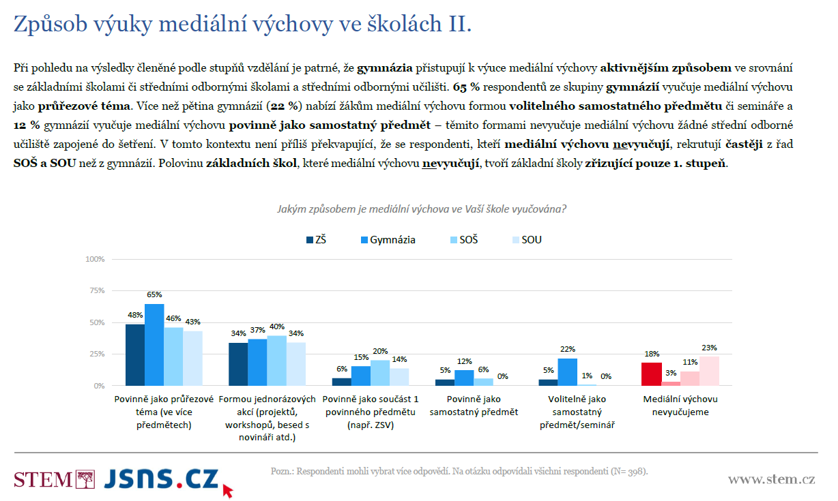

Slide 34
Stav mediálního vzdělávání na ZŠ a SŠ – dosud nepublikovaný výzkum
Hlavní zjištění - vyučující
Vyučující věnující se mediální výchově považují oblast mediální výchovy za důležitou, většina hodnotí pozitivně i postoj svého vedení k této oblasti.
Mediální výchova by měla podle vyučujících ze základních i středních škol naučit žáky vyhledávat a třídit informace a podpořit rozvoj kritického myšlení žáků. Nejdůležitějšími tématy mediální výchovy jsou podle vyučujících bezpečnost na internetu, kritické zhodnocení a analýza mediálního obsahu a obrana proti manipulaci a propagandě.
Vyučující většinou preferují ukotvení mediální výchovy jako povinného průřezového tématu vyučovaného ve více předmětech, třetina z nich vnímá jako důležité i jednorázové akce. Povinný samostatný předmět v podobě mediální výchovy preferují nejčastěji vyučující z gymnázií. S mediálními tématy by měli podle názoru přibližně dvou pětin vyučujících seznamovat žáky hlavně vyučující různých předmětů anebo pedagogové specializující se na mediální výchovu.
Mezi vyučujícími mediální výchovy dominují ženy a osoby vyššího věku. Tři čtvrtiny respondentů se výuce mediální výchovy věnují pouze část své pedagogické praxe. Klíčovou motivací pro zahájení výuky v oblasti mediální výchovy byla pro více než polovinu respondentů z řad základních i středních škol snaha rozvíjet mediální gramotnost žáků, pouze desetina respondentů se věnuje mediální výchově na základě rozhodnutí vedení školy.
Ve většině základních i středních škol přistupují vyučující k mediální výchově individuálně a sestavují si svůj vlastní plán. Přibližně polovina vyučujících využívá materiály, které si připravuje sama. Vyučující na 1 stupni základních škol využívají pro výuku mediální výchovy užší spektrum materiálů
Většina vyučujících věnujících se mediální výchově se nezúčastnila žádné vzdělávací akce, která se týkala mediální výchovy. Většina vyučujících však cítí potřebu se podobného kurzu zúčastnit. V souvislosti s účastí na kurzech vyučující často zmiňují problémy spojené s uvolněním z výuky.
Vyučující by nejvíce uvítali metodickou podporu k výuce mediální výchovy a více času, který by bylo možné výuce mediální výchovy věnovat. Pětina respondentů by uvítala lepší technické zázemí ve své škole. Poptávka je i po metodických příručkách, tištěných a audiovizuálních materiálech ke konkrétním tématům a akcích pro žáky uspořádaných přímo ve škole.
Povědomí o vzdělávacím programu Jeden svět na školách (JSNS) mají vyučující :
gymnázií - 91%, ZŠ 2. st. - 77%, SOŠ - 77%, SOU - 61%, ZŠ 1. st. – 44%

Slide 35
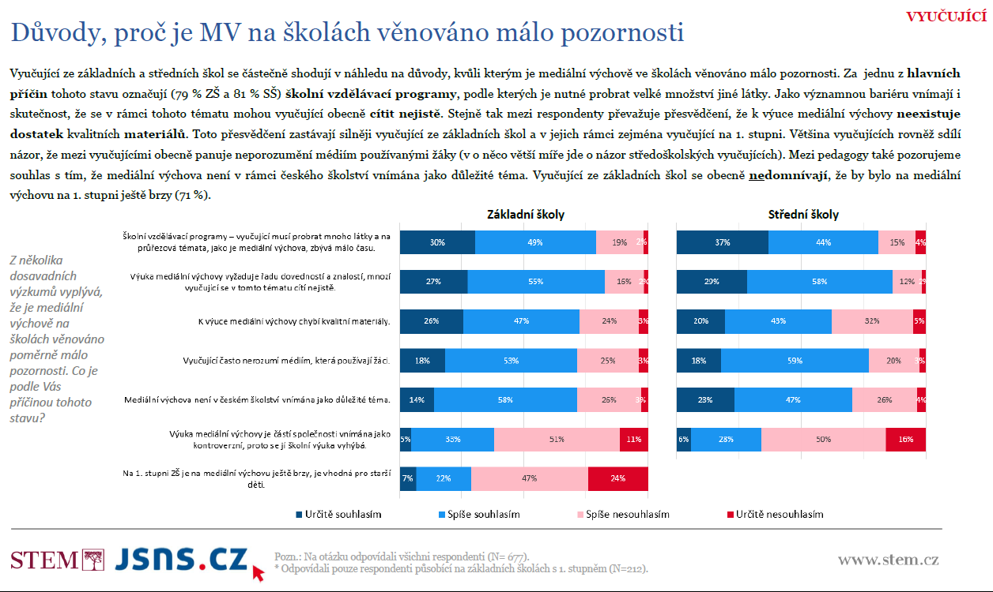

Slide 36
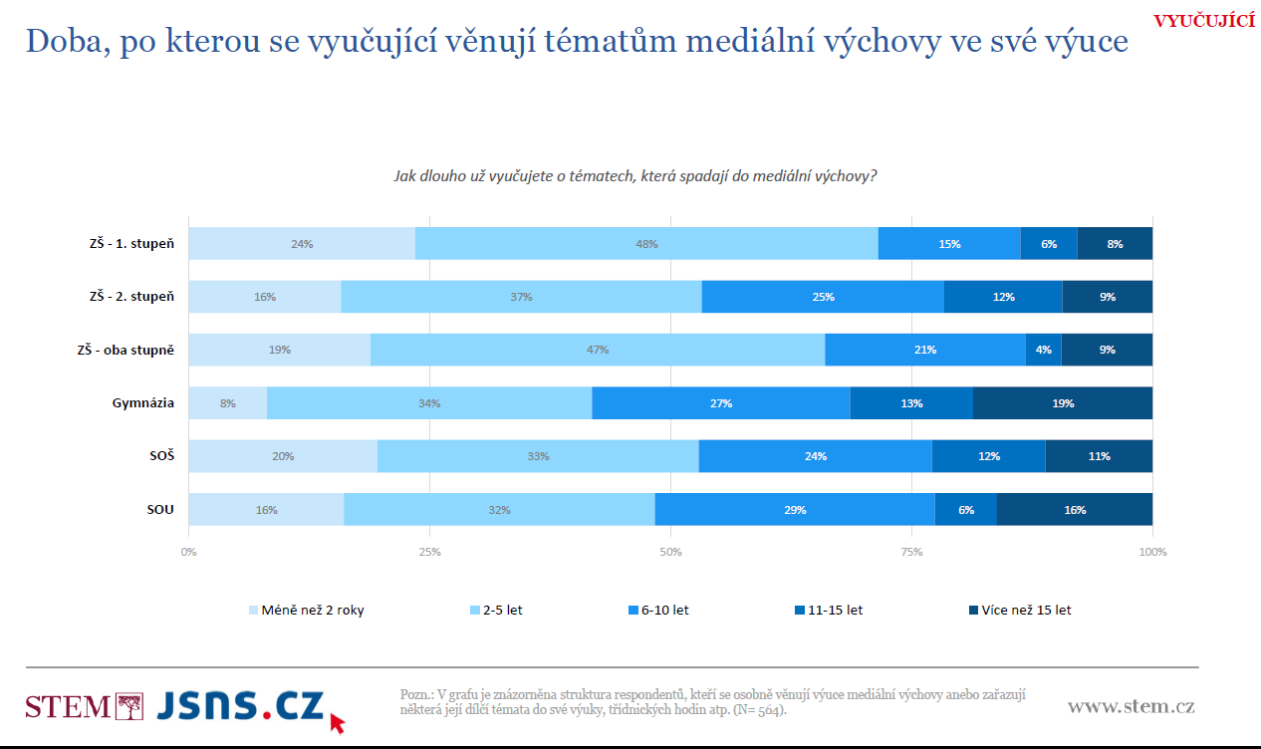

Slide 37
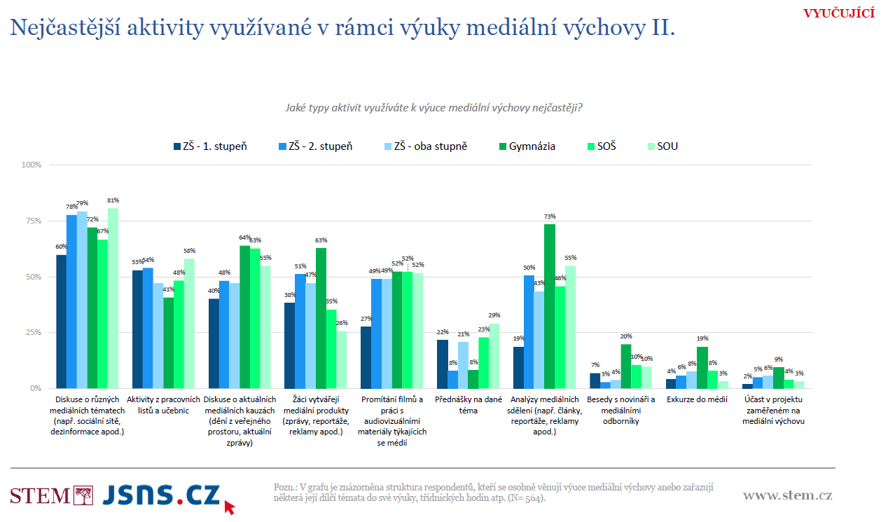

Slide 38
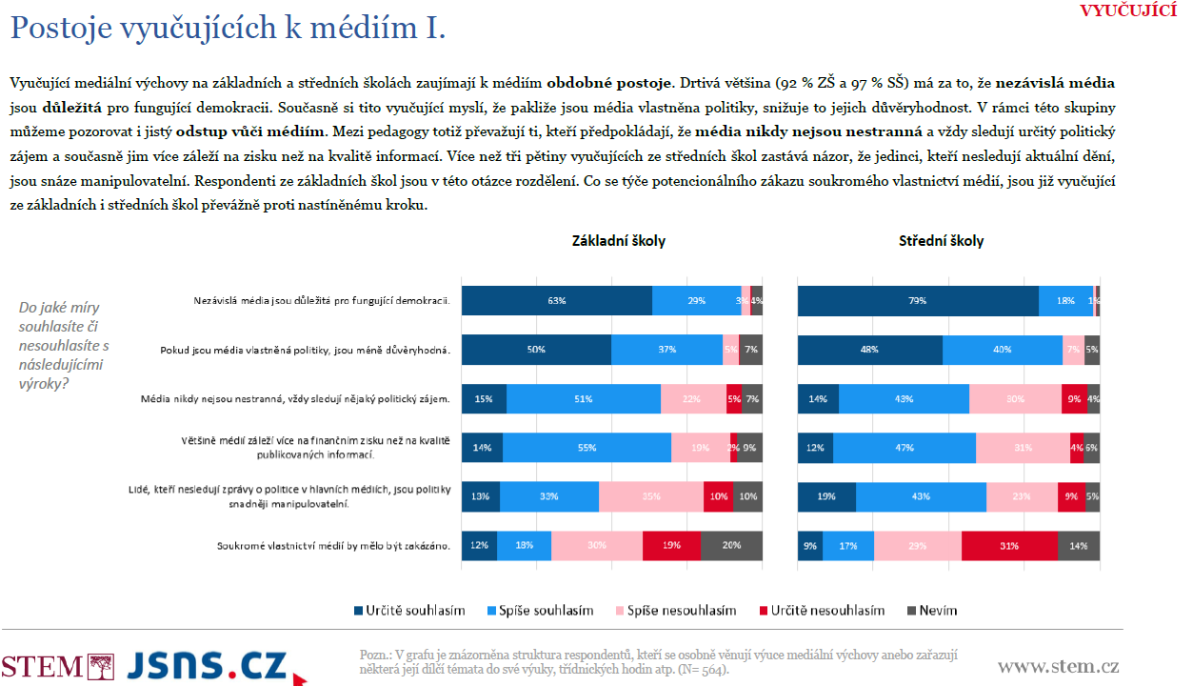

Slide 39
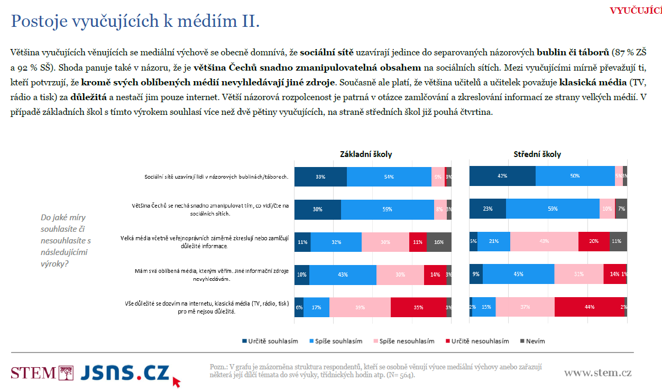

Slide 40
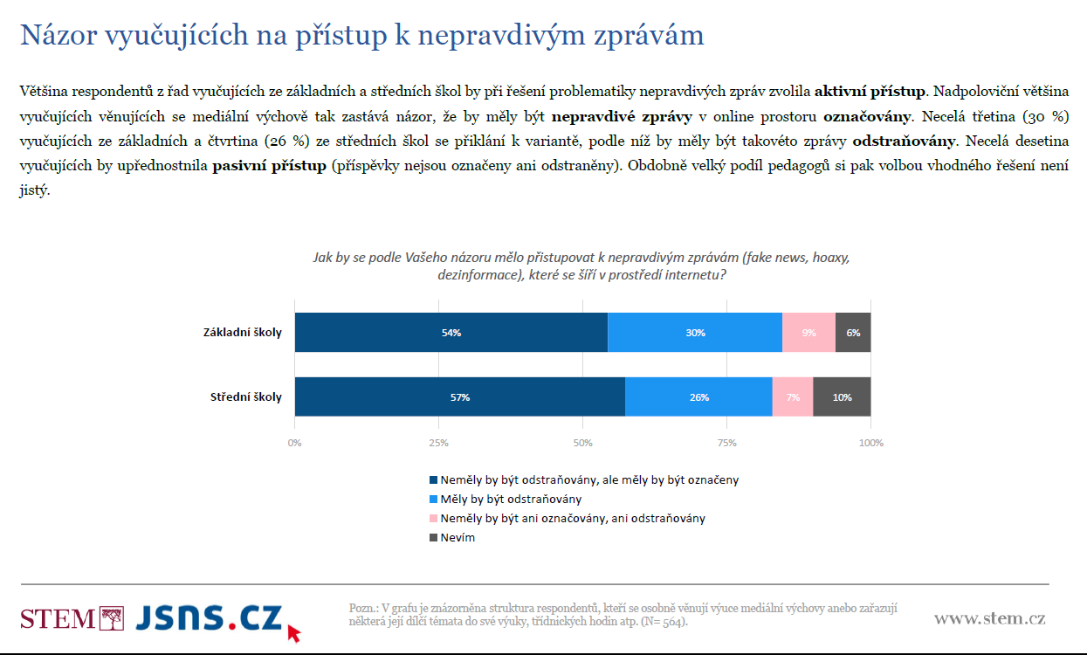

Slide 41
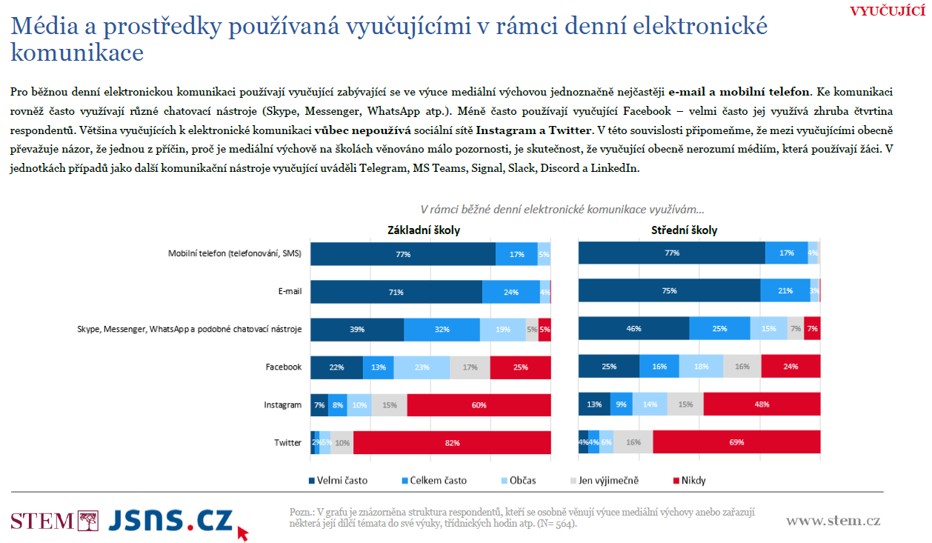

Slide 42
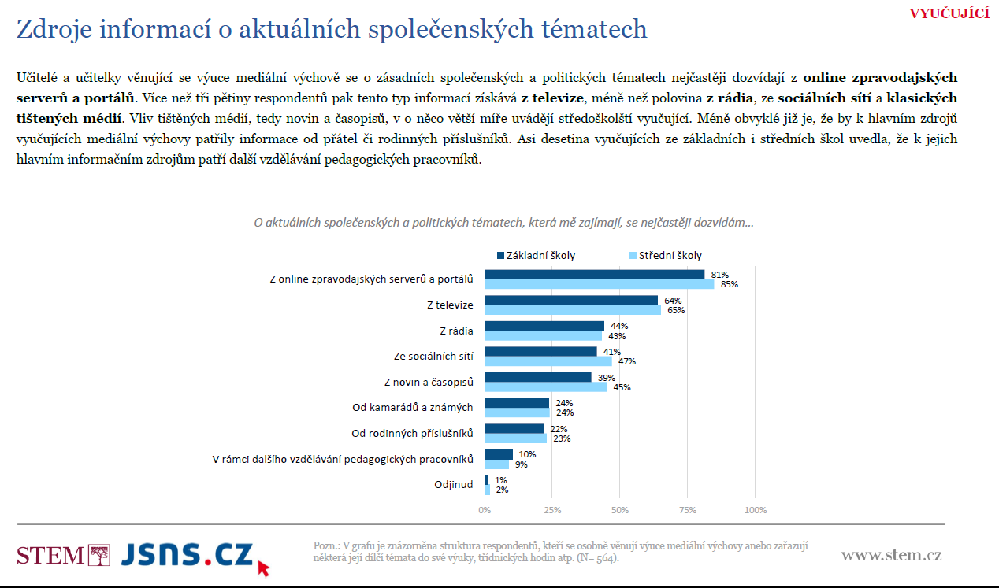

Slide 43
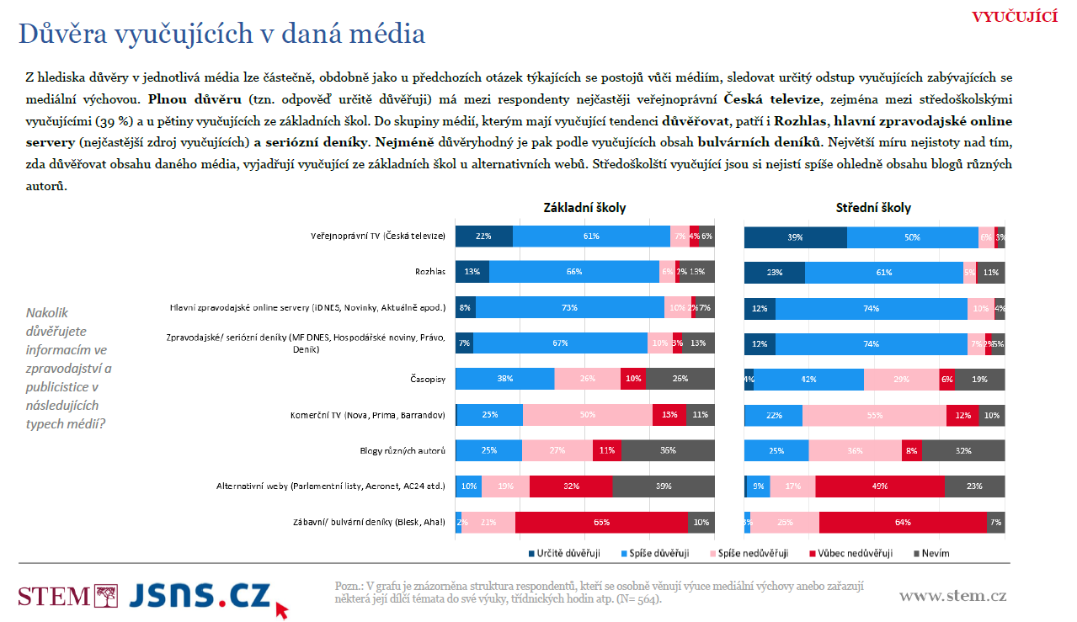

Slide 44


karel.strachota@jsns.cz

